Slide 1

Information om AA
10. juni 1935: AA grundlægges i USA.
14. januar 1955: AA grundlægges i Dan-mark, og der er i dag ca. 440 AA-grupper.
Der er ca. 115.773 AA-grupper i 180 lande og over 2 mio. medlemmer i dag.

Slide 2
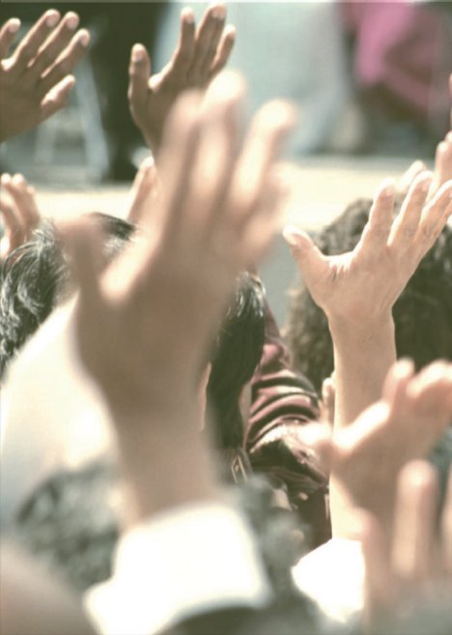
Hvad er AA’s formål?
Vores formål er at dele erfaring, styrke og håb, for at kunne løse vo-res fælles problem,
og derigennem hjælpe andre alkoholikere til at komme sig af alkoholisme.

Slide 3

Hvad gør vi i AA?
Vi deler erfaring, styrke og håb om:
Hvordan det var at leve som aktiv alkoholiker
Hvad der førte os til AA
Hvordan vi med AA’s hjælp lever et ædru liv i dag

Slide 4

Hvem kan være alkoholiker?
Den, som…
… fortsætter med at drikke – ofte mod sin egen vilje – på trods af erkendelsen af det skadelige ved at drikke og nok så mange forsøg på at ”tage sig sammen.”

Slide 5

Hvem kan blive alkoholiker?
Erfaringer viser, at alkoholisme kan ramme alle -
uanset køn, alder, livsvilkår, social baggrund og status.

Slide 6

Hvor findes alkoholikere?
De færreste af os er synlige i det offentlige rum.
De fleste af os findes i familien, på arbejdspladsen eller alene, hvor vi gør meget for at bagatellisere og skjule drikkeriet.

Slide 7

Hvad er alkoholisme?
Alkoholafhængig-hed Syndrom (WHO)
Fysisk krav (craving)
Svækket evne til at styre indtagelsen
Tolerans
Dominerende rolle mht. prioritering og tidsforbrug

Slide 8

Hvad er den fysiske del?
Det fysiske ”krav-fænomen”, er en uimodståelig fysisk trang efter alkohol uden for vores mentale kontrol.
Vi kan derfor al-drig vide os sikre på, hvor vi ender, når vi drikker.

Slide 9

Hvad er den psykiske del?
Vi optages psykisk mere og mere af alkoholens effekt
Vi gemmer os bag masker for at dæk-ke vores følelser af ensomhed, håbløs-hed og mindreværd
Vi er irritable, rast- løse og utilfredse

Slide 10
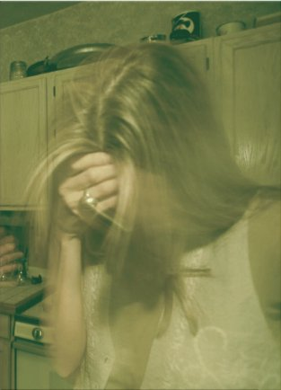
Magtesløshed!
Afmægtig over for at kontrollere alkohol og over for at håndtere livet
Depressioner
Angst, forvirring, kaos, mistillid, rædsel og skuffelse
Opgivende og tan-ker om selvmord

Slide 11
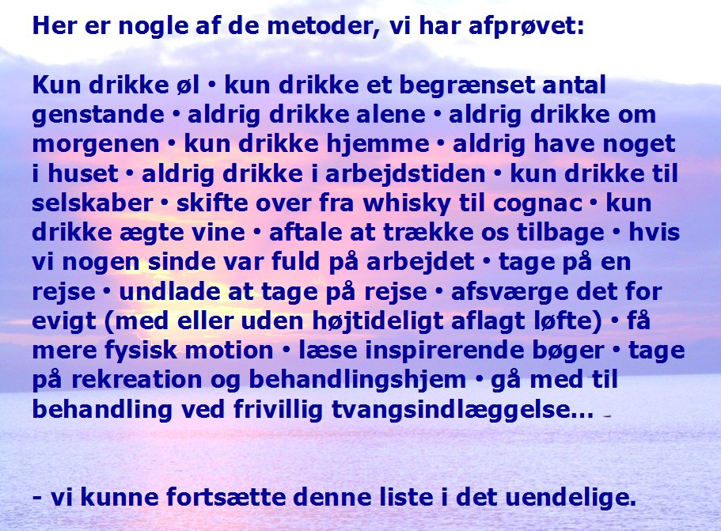
Alkoholikeres mange nederlag

Slide 12

Hvordan overgiver vi os?
Vi erkender magtesløsheden over for alkohol.
Vi erkender, at vi er ude af stand til at klare vores liv
Vi ønsker at holde op med at drikke
Vi bliver villige til at bede om hjælp

Slide 13

Der findes en løsning i AA!

Slide 14
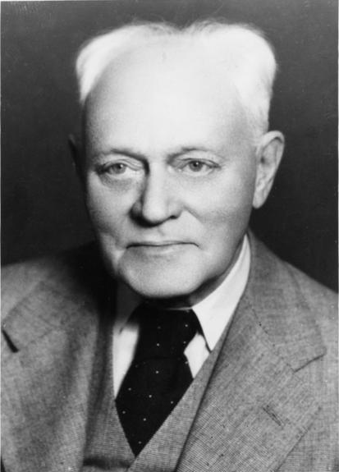
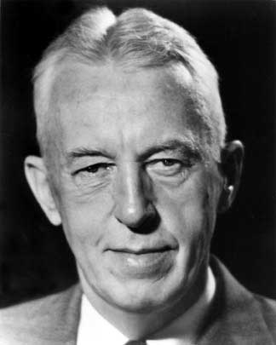
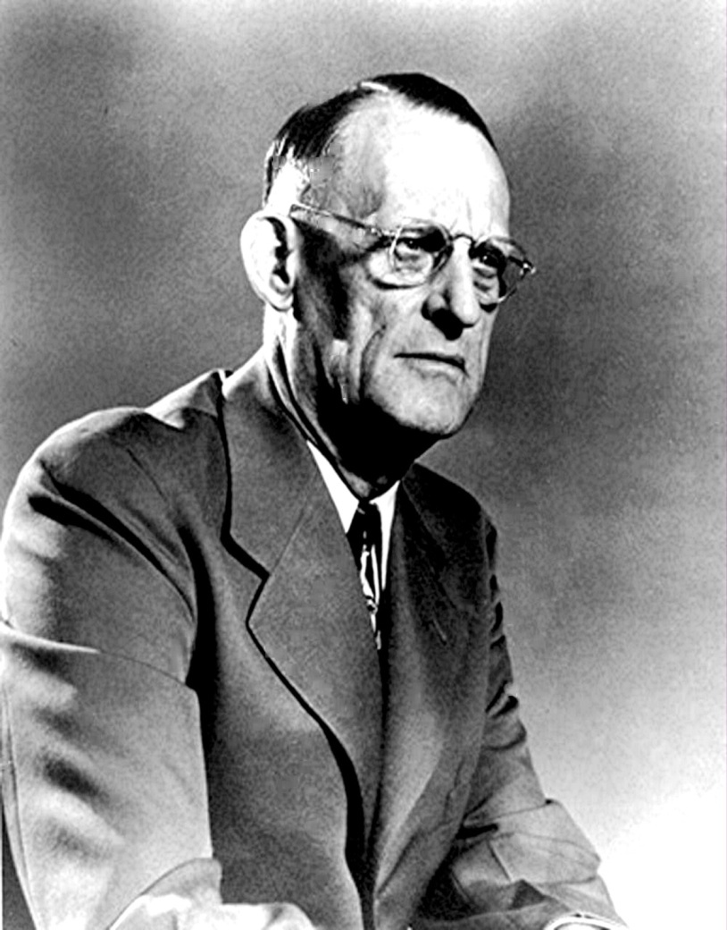
Hvordan blev AA til?
Dr. William Silkworth erklærer Bill W for håbløs alkoholiker i august 1934.
I august 1934 sker der også det, at Bill W’s alkoholiske ven Ebby bliver ædru gennem Oxfordgrupperne. Ebby besøger senere på året Bill W og fortæller ham sin historie.
I december 1934 får Bill W en pludselig åndelig oplevelse. Han begynder at arbejde med andre alkoholikere, men det er først, da han opsøger Dr. Bob i Akron i USA i maj 1935, at det lykkes Bill W at hjælpe en anden til at blive ædru.
10. juni 1935 får Dr. Bob sin sidste drink og sammen med Bill W grundlægger han AA.
Dr. Silkworth
Bill W
Dr. Bob

Slide 15
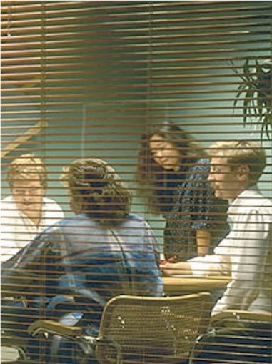

AA-gruppens formål!
Hver gruppe har kun ét hovedformål:
- at bringe AA’s budskab videre til alkoholikeren, som stadig lider.

Slide 16

Hvilke medlemskrav er der?
Eneste betingelse er et ønske om at holde op med at drikke.
Ingen registreres i AA. Den enkel-te beskyttes af anonymiteten.
Der betales kun frivillige økono-miske bidrag .

Slide 17
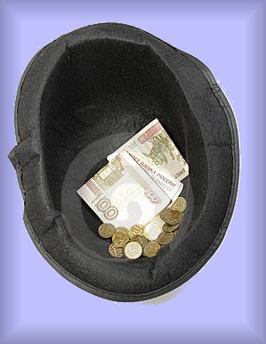
Hvor får AA sine penge fra?
AA afslår bidrag udefra for at sikre, at vi holder fokus på vores primære formål.
AA klarer sig selv økonomisk gennem frivillige bidrag fra deres medlemmer.

Slide 18

AA og omverdenen!
AA er ikke tilknyttet nogen sekt, trosret-ning, organisation,
institution eller no-gen form for politik.
AA tager ikke stil-ling til stridsspørgs-mål og vil hverken
støtte eller bekæmpe nogen som helst sag.

Slide 19

At give AA’s budskab videre!
Vores vigtigste for-mål er at gøre AA’s samlede erfaringer tilgængelige for alle lidende alkoholikere, så de får en viden om, at AA findes, hvordan AA kan hjælpe dem, og hvor AA kan opsøges.

Slide 20

AA-møder og fællesskabet!
Lukkede møder
Åbne møder
Nykommermøder
Ungemøder
Internetmøder
Kontakt mellem møderne
Landsmøder
Konventer

Slide 21


Hvordan genvindes helbredet?
Bogen ”Anonyme Alkoholi-kere” indeholder et 12-trins program, der vejleder os i, hvordan vi kan blive og for-blive ædru samt hvordan vi vokser personligt og åndeligt
1. udgave af ”Store Bog” udkom i USA i april 1939 og er i dag oversat til mere end 70 sprog.

Slide 22
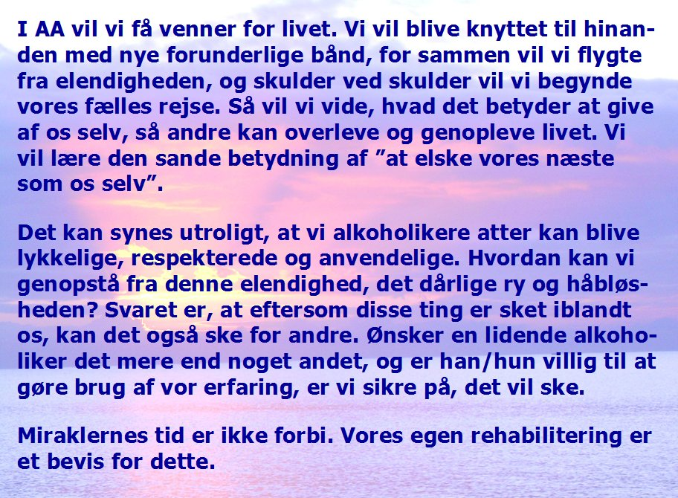
Hvad har alkoholikere i udsigt i AA?

Slide 23

Ædru alkoholikeres livsstil!
Accepterer, at al-koholismen findes i os resten af livet
Tror på og har til-lid til, at AA’s livs-stil fungerer - også i usikkert terræn
Arbejder frivilligt på at forbedre for-holdet til os selv og til omverdenen

Slide 24

Hvordan kontaktes AA?
Ring til AA’s hotline
tlf. 70 10 12 24 (kl. 8:00 – 24:00 hver dag)
Klik ind på
www.anonyme-alkoholikere.dk
Mail E-mailvagten
kontakt@anonyme-alkoholikere.dk
Send post til
Hovedservicekontoret Thorsgade 59, 3. sal 2200 København N

